Slide 1

Fagøkt: «Oss selv i møte med barna»

Slide 2
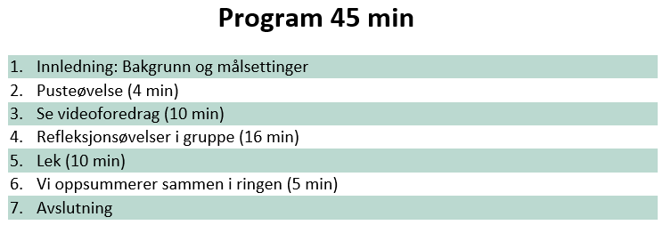
Innledning:
Notes:
Velkommen.
Fortelle litt om hva vi skal gjøre nå.

Slide 3
Innholdsbeskrivelse:
«Jeg er så lei av at det barnet alltid skaper så mye drama.»
Denne fagøkten skal bidra til økt kompetanse om hva som påvirker hvordan vi reagerer på barns atferd? Hva kan vi gjøre for å styrke egen evne til å stå i situasjoner som utfordrer oss?
Notes:
Hvorfor vi skal ha denne økten:
Denne fagøkten skal bidra til økt kompetanse om hva som påvirker hvordan vi reagerer på barns atferd? Hva kan vi gjøre for å styrke egen evne til å stå i situasjoner som utfordrer oss?

Slide 4
Læringsmål:
Etter økta:
Kan jeg litt mer om tolereansevinduet og speilnevroner
Er jeg mer bevisst egne følelser i møte med barns følelser
Kan jeg flere verktøy for å regulere meg selv i møte med barns følelser

Slide 5
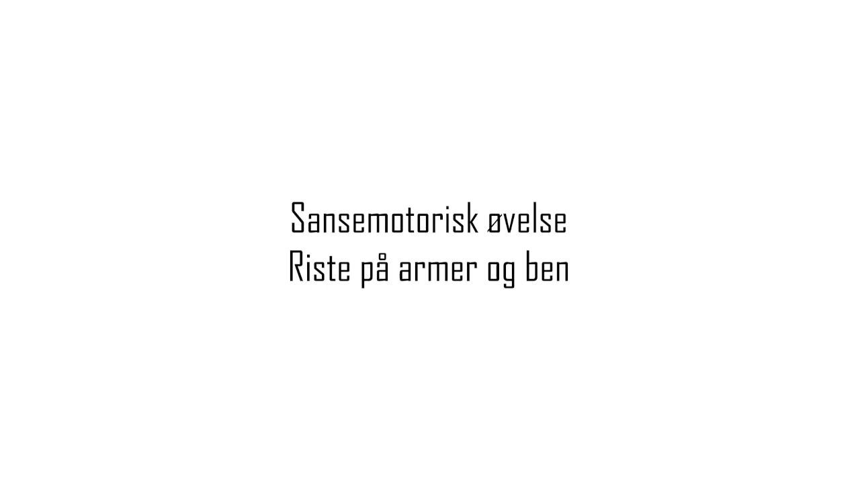
Notes:
Riste på armer og bein: https://play.mediaflow.com/ovp/11/98GBEOPMCN

Slide 6
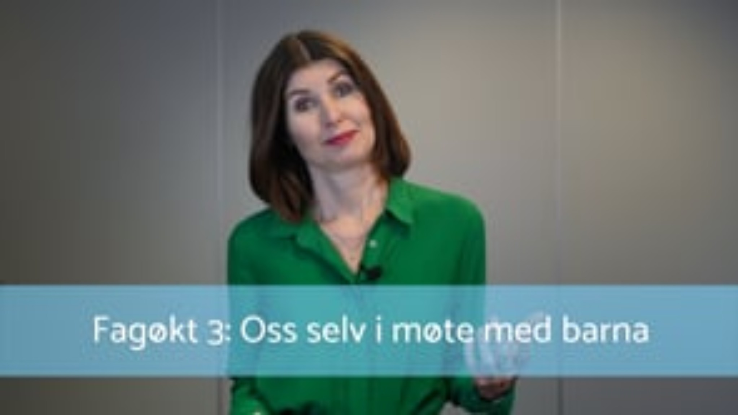
Notes:
Se videoforedrag «Oss selv i møte med barna»: https://vimeo.com/773829156

Slide 7
Refleksjonsøvelse 1: «Still face»
Gå sammen to og to
Fortell i ett minutt om «min travle morgen» mens den andre lytter med steinansikt, uten å vise følelser. Hvordan oppleves dette? Bytt roller så begge får prøve.
Fortell i ett minutt om den samme travle morgenen, mens den andre lytter med stor innlevelse; både med smil, nikk og anerkjennende ord. Hvordan oppleves dette? Bytt rolle.
Hensikten med denne øvelsen er å erfare at det er godt å bli speilet. Når noen leser signalene våre, føler vi oss sett.
Notes:
Her må den som leder økta passe tiden og fortelle når de ansatte skal starte, bytte og stoppe.

Slide 8
Refleksjonsøvelse 2:
Arbeide med strategier
Fordel roller i gruppen:
Den yngste i gruppen leser oppgavene høyt.
Den eldste i gruppen er ordstyrer og passer på at alle får ordet etter tur.
Notes:
Personen som leder fagøkten deler personalet i grupper på fire personer.
Alle ansatte må få en kopi hver av oppgavearket (eget vedlegg)

Slide 9
«Arbeide med strategier»
Individuelt:
Les listen med strategier som kan hjelpe deg å holde deg i balanse.
Hvilke av disse strategiene virker for deg? Sett kryss i alle kategoriene: prinsipper, krisestrategier og langsiktige strategier.
Hvilken strategi har du lyst til å bli bedre på? Strek under.
Gruppe:
Del i gruppa hva dere har svart på spørsmål 1 og 2. Ordstyrer passer på at alle får si noe.

Slide 10
Refleksjonsøvelse 3:
"Å reparere"
Drøft spørsmålet i gruppa:
Hvordan er det for deg å si unnskyld når du har gjort en feil i kommunikasjonen med elevene?
Del med gruppa en situasjon der du gjorde en feil og reparerte etterpå.

Slide 11
Vi leker: «Blunkeleken»
Notes:
Blunkeleken
Utstyr: Stoler til nesten halvparten av deltagerne
Beskrivelse: Sett stoler mot hverandre i en ring. Dere trenger (nesten) halvparten så mange stoler som dere er antall deltagere. Merk at antall deltakere må være et oddetall.
– Dersom dere er 9 deltagere, trenger dere 5 stoler.
– Dersom dere er 11 deltagere, trenger dere 6 stoler, osv.
Det skal stå en person bak ryggen til alle de som sitter på stolene. Det må være en stol som er tom – men som det står en person bak. Personen som står bak den ledige stolen, starter leken med å blunke til en av de som sitter. Denne personen skal prøve å komme seg vekk fra stolen sin uten at den som står bak klarer å holde dem igjen. De som står bak stolene må alltid være på vakt og passe godt på den som sitter, og de som sitter må være raske til å sprette opp av stolen når de ser at noen blunker til dem!
Når en klarer å komme seg vekk fra sin stol og til den ledige stolen, er det personen som står bak den ledige stolen som skal blunke neste gang.
Tips:
Det kan være lurt å skifte på hvem som sitter og står etter noen minutter
Når leken «sitter godt» kan også de som sitter på stolene blunke til hverandre for å bytte plasser.

Slide 12
Vi oppsummerer sammen i ringen:
Hva likte du i dag?
Hva lærte du?
Hva vil jeg øve mer på etter denne samlingen? Alle skal skrive ned egne læringsmål for seg selv.
Notes:
Vi sitter i ring og sendere en pute el. rundt i ringen.
Spørsmål til runden:
Hva likte du i dag?
Hva lærte du?
Hva vil jeg øve mer på etter denne samlingen? Alle skal skrive ned egne læringsmål for seg selv.

Slide 13
Avslutning:
Til alle: Takk for innsatsen i dag!
Da var alle 3 øktene i fagøkt «Barn og følelser» gjennomført!
Notes:
Til alle: Takk for innsatsen i dag!
Da var alle 3 øktene i fagøkt «barn og følelser» gjennomført!

